Slide 1


Dal self publishing
al samizdat
ALDUS Room
Sabato 10 – 12 -2016 / 12.00-12,45
In collaborazione con IE – Informazioni editoriali
Ufficio studi Associazione Italiana Editori

Slide 2


Chi è un editore?
«L’editore moderno non ha macchine da stampa e non gestisce spazi destinati alla vendita [non è più il libraio-editore o l’editore-stampatore del XVIII-XIX secolo]: ha soltanto la capacità di individuare i caratteri di una produzione che potrebbe (e dovrebbe, per ragioni di lucro) avere successo di pubblico».
«Il lavoro di editore resta quello di fare scouting, editing, selezionare e quindi offrire una qualità editoriale mediamente migliore ai propri lettori. […] permette[rgli] di scegliere tra titoli che hanno un senso dato dal progetto editoriale dalla casa editrice, dalla collana, dalla copertina, da come il libro ti invita ad essere letto. Tutte cose che resteranno anche quando i libri di carta non ci saranno più. Il gusto dell’editore resta un punto di riferimento per quella categoria di persone che chiamiamo lettori»
A. Cadioli, Dall’editoria moderna all’editoria multimediale. Il testo, l’edizione, la lettura dal Settecento a oggi, Milano, Edizioni Unicopli, 1999, p. 17.
S. Mauri, Dall’editoria moderna all’editoria multimediale. «Giornale della Libreria, 11, novembre 2011, pp. 14-16
L’editore investe in «opere dell’ingegno a carattere creativo»
acquisendone i diritti di edizione.
© Associazione Italiana Editori Ufficio studi (novembre 2016)

Slide 3



Evoluzione e incidenza della produzione di libri ed e-book: 2010-2015
Valori in % e numero di titoli e manifestazioni
2010
2015
4.209
5.849
65.886
59.198
92,9%
91,9%
7,1%
8,9%
146
25.817
62.544
58,7%
11.808
98,8%
41,4%
1,2%
○ Titoli SP  Altri
Elaborazione Ufficio studi aie su dati IE – Banca dati e-Kitab
© Associazione Italiana Editori Ufficio studi (novembre 2016)

Slide 4
Quanti sono gli autori SP? 2015
Stima in numeri di persone a partire dai titoli pubblicati e codici Isbn rilasciati nel 2015
27-28 mila persone che scrivono e si sono autopubblicati negli ultimi anni (Stima)
6.512 autori
Sovrapposizioni carta / digitale: non stimabile ma presente
24.831 autori
*
2015
* Con codici ISBN
Elaborazione Ufficio studi Aie
© Associazione Italiana Editori Ufficio studi (novembre 2016)

Slide 5
Stima della produzione di titoli in formato «libro»: 2010-2015*
Valori in % e numero di titoli
6.500 senza ISBN
7.000 senza ISBN
(Stime)
4.209
5.849
Non-fiction specialistica
Bambini
Non-fiction pratica
Non-fiction generale
Fiction
Non classificata
* Con codici ISBN
Elaborazione Ufficio studi Aie su dati IE
© Associazione Italiana Editori Ufficio studi (novembre 2016)

Slide 6
Produzione di titoli in formato e-book: 2010-2015*
Valori in % e numero di titoli
146
25.817
Bambini
Non-fiction specialistica
Non-fiction pratica
Non-fiction generale
Fiction
Non classificata
* Con codici ISBN
Elaborazione Ufficio studi Aie su dati IE – Banca dati e-Kitab
© Associazione Italiana Editori Ufficio studi (novembre 2016)

Slide 7

Prezzi medi alla produzione di libri ed e-book a confronto: 2010-2015*
Valori in euro
2010
2015
13,44 €
15,53 €
+15,6%
21,60 €
18,41 €
-14,8%
5,86 €
5,06 €
-13,7%
9,46 €
6,65 €
-29,7%
○ Titoli SP  Altri
* Con codici ISBN
Elaborazione Ufficio studi Aie su dati IE – Banca dati e-Kitab
© Associazione Italiana Editori Ufficio studi (novembre 2016)

Slide 8
Stima dei generi e sottogeneri: 2015*
Valori in %
Non c’è o è debole la narrativa di genere?
Prevale la poesia e la narrativa (intimistico-letteraria?)
79% dei titoli in catalogo
○ Saggistica e manualistica  Narrativa di genere (compreso fumetto e graphic novel)  Narrativa  Poesia
* Con codici ISBN
Elaborazione Ufficio studi AIE su un campione di cataloghi
© Associazione Italiana Editori Ufficio studi (novembre 2016)

Slide 9
Stima dei sottogeneri di fiction in formato e-book su Kindle store : 2016*
Valori in %
47%
Romanzi rosa
28%
Fantascienza
○ Narrativa di genere autoprodotta  Altri titoli presenti su Kindle store
*
Elaborazione Ufficio studi AIE sulla Top 100 di Kindle store di Amazon (30 novembre 2016)
© Associazione Italiana Editori Ufficio studi (novembre 2016)

Slide 10











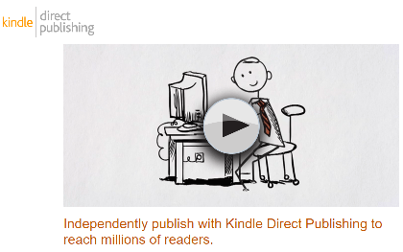

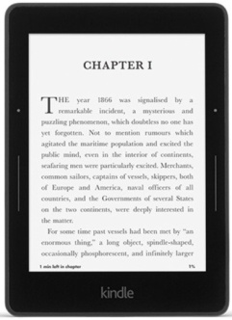


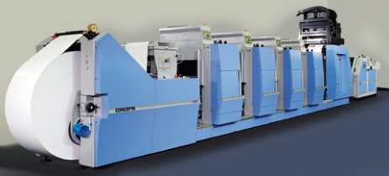

I modelli e l’ibridazione tra modelli
Autore
Lettore / cliente
Modello autore Indie
Marketing & comunicazione social
Lettore / cliente
Store on-line
Retail fisico
Modello azienda di servizio
Servizi: stampa, spedizioni, vetrina editing, grafica, conversione, distribuzione
carta / digitale, comunicazione social, ecc.
Corsi
Modello Amazon
Modello integrazione nel business di filiera
© Associazione Italiana Editori Ufficio studi (novembre 2016)

Slide 11
Stima dell’andamento e del valore del mercato SP: 2014-2015
Valori in Ml di euro e in %
Non sono compresi:
Amazon (Kindle Direct Publishing)
Autori Indie
Ricavi da attività integrate negli altri anelli della filiera
Acquisti (anche in blocco) fatti direttamente dagli editori nei canali di vendita
?
?
Ricavi da presta-zioni
(base 49 aziende)*
17,215
(+1,0%)
17,041
○ Vendite canali trade (esclusa Gdo) + e-book
○ Ricavi SP di 49 aziende (stima per le società di persone)
2014
2015
Elaborazione Ufficio studi Aie su dati Cerved
© Associazione Italiana Editori Ufficio studi (novembre 2016)

Slide 12







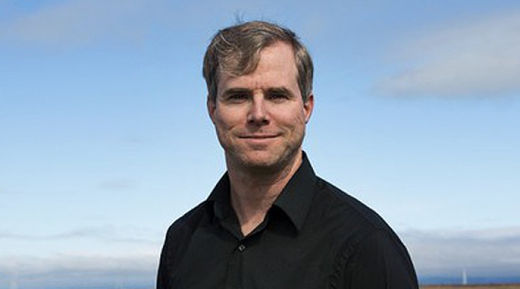







Dal SP al successo tradizionale
Hugh Howey
Meredith Wild
Andy Weir
Anna Premoli
Il mondo della fanfiction:
Amanda Hocking
E. L. James
Virginia De Winter
© Associazione Italiana Editori Ufficio studi (novembre 2016)

Slide 13
Non potremmo oggi guardare al fenomeno da una prospettiva più ampia?
Come una parte di un processo che sta cambiando i modi di scrivere (scriviamo molto più oggi, rispetto a 10 anni fa) e di leggere (leggiamo molto più oggi rispetto a dieci anni fa).
Alcuni numeri su cui riflettere…
© Associazione Italiana Editori Ufficio studi (novembre 2016)

Slide 14


Le dimensioni della scrittura diffusa: 2015
Valori in numero di individui
Autori: 183.764
Storie: 478.378
Commenti: 5.960.617
«Persone della community»: 246.875
Autori: 37.930
Hanno partecipato a social (Facebook, Twitter, ecc.) postando messaggi:*
18.686.000.
0,6% autori**
17,9% commentatori**
56,1%
Hanno caricato contenuti di propria creazione su siti Web:*
10.695.000
Hanno partecipato a un social network professionale postando dei messaggi:*
3.647.000
32,1%
12,0%
* Ultimi tre mesi – Popolazione cin più di 15 anni
** Degli utenti Internet negli ultimi 3 mesi
Elaborazione Ufficio studi Aie su dati EFP, Istat, ecc.
© Associazione Italiana Editori Ufficio studi (novembre 2016)

Slide 15

Grazie
giovanni.peresson@aie.it

